Slide 1

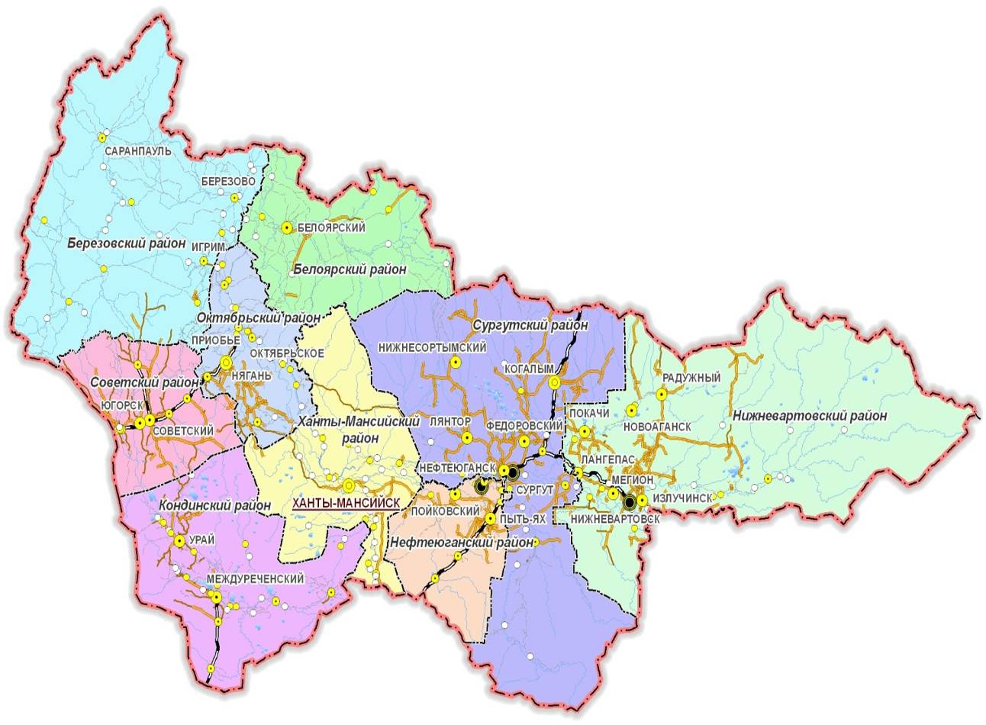
Веб - квест для учащихся 3 класса
«Ханты-Мансийский автономный округ – удивительный регион России»
Автор:
Гафиятуллина Анастасия Сергеевна
Учитель начальных классов
МБОУ «Гимназия №1»
город Нижневартовск

Slide 2
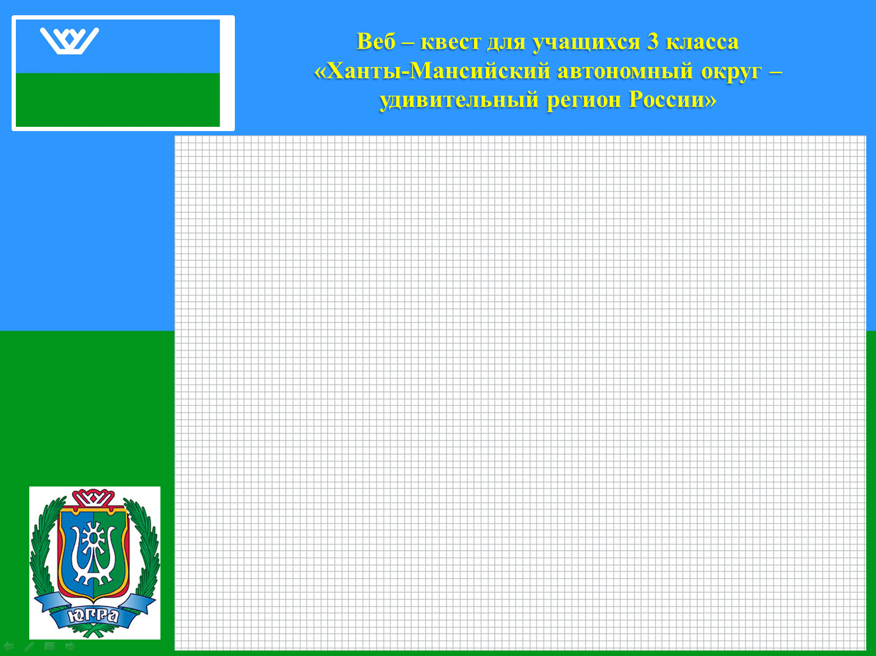
главная
Историки
Краеведы
Геральдисты
Экскурсоводы
Экологи
Главная
роли
Девчонки и мальчишки! Приглашаем вас совершить удивительное путешествие по нашему удивительному округу. Предлагаем Вам новый интернет-проект - веб-квест для учеников 3 класса.
Веб-квест (web quest) в переводе с английского - проблемное задание с элементами ролевой игры, для выполнения которого используются информационные ресурсы Интернета.
Выполнив задания этого веб - квеста, вы узнаете много интересного о нашем Ханты-Мансийском автономном округе, а также создадите путеводитель "Прогулки по ХМАО». Каждый сможет открыть для себя, что-то новое, чтобы рассказать об этом удивительном месте другим. Выберите роль по интересу, исследуйте предложенные ресурсы в сети Интернет и выполняйте задания!
Чтобы продолжить дальше, перейдите на вкладку Роли.
Желаю удачи!
порядок работы
критерии оценок
итоги

Slide 3
главная
Историки
Краеведы
Геральдисты
Экскурсоводы
Экологи
Роли
роли
На данном этапе предлагаем вам выбрать для себя одну из ролей, представленных ниже.
Историк – занимается сбором материала об истории возникновения изучаемого объекта.
Краевед - ученый, занимающийся изучением своего края.
Геральдист - ученый, занимающийся изучением гербов, а также традиций и практики их использования.
Экскурсовод - специалист по проведению экскурсий.
Эколог - специалист, который анализирует и разрабатывает меры по уменьшению вреда, оказываемого людьми на окружающую среду.
порядок работы
критерии оценок
итоги

Slide 4
главная
Историки
Краеведы
Геральдисты
Экскурсоводы
Экологи
Порядок работы
роли
Познакомьтесь с темой и проблемой квеста.
2. Выберите одну из предложенных ролей.
Познакомьтесь с задачами своей роли.
4. Изучите список ресурсов.
5. Составьте план поиска информации по своей роли.
6. Исследуйте информационные ресурсы по своей роли.
7. Оформите отчёт в виде презентации, рекламного буклета, плаката, таблицы. Не забудьте ознакомиться с критериями оценок.
8. Обсудите результаты работы, проведите защиту результатов проекта.
Надеемся, что после работы над веб-квестом, вы узнаете многое о нашем удивительном Ханты –Мансийском автономном округе.
порядок работы
критерии оценок
итоги

Slide 5

главная
Историки
Краеведы
Геральдисты
Экскурсоводы
Экологи
Историки
роли
порядок работы
Когда был образован Ханты-Мансийский автономный округ?
Откуда произошло такое название? Как назывался наш округ раньше?
Где расположен наш округ?
Какой город является административным центром ХМАО – Югры?
критерии оценок
итоги
Для работы воспользуйтесь следующими ресурсами:
1. https://ria.ru/20150226/1049793008.html
2. https://admhmao.ru/ob-okruge/obshchie-svedeniya/

Slide 6
главная
Историки
Краеведы
Геральдисты
Экскурсоводы
Экологи
Краеведы
роли
Если расцвели тюльпаны,
Значит скоро ветераны -
Наши прадеды и деды
Встретят Праздник - День ... !
порядок работы
1) Догадайтесь, о каком празднике идёт речь?
2) Какие памятники, установленные на территории муниципальных образований ХМАО – Югры, посвящены Великой Отечественной войне 1941-1945 гг?
3) Познакомьтесь с историей памятника «Памятник воинам - сибирякам» в городе Нижневартовске (как он появился, в каком году)?
критерии оценок
итоги
Для работы воспользуйтесь следующими ресурсами:
https://depsr.admhmao.ru/deyatelnost/arkhiv/prazdnovanie-70-y-godovshchiny-pobedy-v-velikoy-otechestvennoy-voyne-1941-1945-godov/doklad-o-polozhenii-veteranov-velikoy-otechestvennoy-voyny-1941-1945-gg-v-khanty-mansiyskom-avtonomn/330626/perechen-pamyatnikov-posvyashchennykh-velikoy-otechestvennoy-voyne-1941-1945-gg-ustanovlennykh-na-te
https://imena.onf.ru/placements/hanty-mansiyskiy-ao-yugra/memorial-voinam-zemlyakam-pogibshim-v-gody-velikoy

Slide 7
главная
Историки
Краеведы
Геральдисты
Экскурсоводы
Экологи
Геральдисты
роли
1)Внимательно рассмотрите герб и флаг ХМАО.
Предположите, что обозначает каждый из символов. Проверьте свои предположения в источниках информации. Узнайте, когда и кем они были созданы.
2)Узнай, какая песня является гимном ХМАО?
порядок работы
критерии оценок
итоги
При формулировке выводов воспользуйтесь следующими ресурсами:
https://admhmao.ru/ob-okruge/simvoly/
https://www.youtube.com/watch?v=PFsmJ5Cy1JY

Slide 8
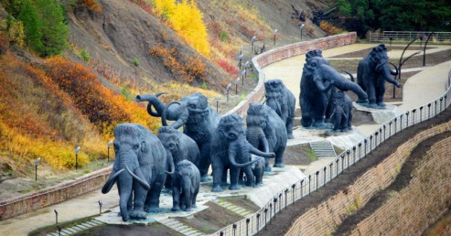
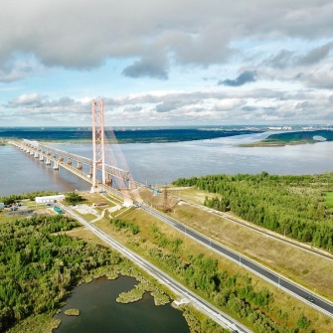
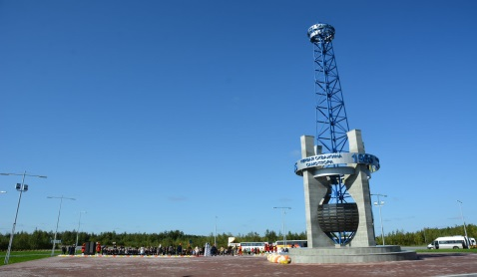
главная
Историки
Краеведы
Геральдисты
Экскурсоводы
Экологи
Экскурсоводы
роли
порядок работы
Парк бронзовых скульптур обитателей Каменного века в расположен в Ханты-Мансийске.
Первая скважина на Самотлоре
критерии оценок
Югорский мост
1) Рассмотрите фотографии. Соберите о них как можно больше информации.
2) Составьте виртуальную экскурсию для всех гостей города Нижневартовск.
итоги
Для работы воспользуйтесь следующими ресурсами:
https://nashural.ru/interesnoe/11-chudes-hmao/
http://www.orcinus.ru/pub_07/progulka-po-nizhnevartovsku/
https://www.youtube.com/watch?v=XWp6AKnoo1U

Slide 9
главная
Историки
Краеведы
Геральдисты
Экскурсоводы
Экологи
роли
Экологи
порядок работы
Узнай, какие есть заповедники в ХМАО-Югре.
Какие виды животных удалось сохранить благодаря работе заповедников?
Какие животные, растения, птицы занесены в Красную книгу ХМАО- Югры?
критерии оценок
итоги
Для работы воспользуйтесь следующими ресурсами:
1. http://www.zapoved.net/index.php/katalog/regiony-rossii/uralskij-fo/khanty-mansijskij-okrug-yugra
2. https://ru.wikipedia.org/wiki/Юганский_заповедник
3. http://m-sosva.ru/?page_id=3533
4. https://sovlib.ru/uploadedFiles/files/bliki/2016/BLIKI-69-703-4.2016.pdf
5. https://prirodnadzor.admhmao.ru/upload/iblock/4f0/krasnaya_kniga_yugry_izd_2e_2013.pdf

Slide 10
главная
Историки
Краеведы
Геральдисты
Экскурсоводы
Экологи
Критерии оценок
роли
 | ФИО участника группы | Работа с источниками информации |  |  |  | Оформление результатов работы группы |  | Защита результатов проекта |  |  | Итого
 |  | Соответствие подобранной информации теме | Полнота информации | Наличие выводов | Участие в обсуждении полученной информации | Представление работы на выставку | Оформление результатов с использованием ИКТ | Участие в выступлении | Творческий подход | Грамотность изложения
1.
2.
3.
4.
5.
6.
порядок работы
критерии оценок
итоги
Примечание: оценивание производится по 5-ти балльной системе

Slide 11
главная
Историки
Краеведы
Геральдисты
Экскурсоводы
Экологи
Итоги
Вот и закончилась наша игра. Надеюсь, что она помогла вам по-новому взглянуть на Ханты – Мансийский автономный округ и пробудила у вас желание лучше, глубже узнать его историю.
роли
порядок работы
Югория...Тайги органный шум
И рек твоих неспешное теченье
Рождают в сердце свет высоких дум
О жизни, о земном предназначенье.
Люблю твои просторы без границ,
Люблю твои протоки и озера,
Люблю улыбки просветленных лиц,
Державность и конкретность разговора.
Гостеприимен древний твой порог.
Отбрасывая суетность и тленность,
Хранишь ты мудрость пройденных дорог
И с трепетом вникаешь в современность.
Ты держишь ключ бессмертия в руках
И чашу жизни пьешь в кругу с друзьями;
И голос твой на всех материках
Равно звучит с другими голосами.
Михаил Антохин
критерии оценок
итоги

